Slide 1
O TRABALHO E A PSIQUÊ
Capítulo 2
Ariela Caraseni Luschini
Camile Miki Shinohara
Felipe Jin Yamada

Slide 2
O Enigma da Normalidade
Psicopatologia
Psicodinâmica
Normalidade
Louis Le Guillant
Christophe Dejours, escritor de Travail: Usure mentale
Normalidade
Equilíbrio Precário
Defesas Psíquicas
Constrangimentos Desestabilizantes

Slide 3
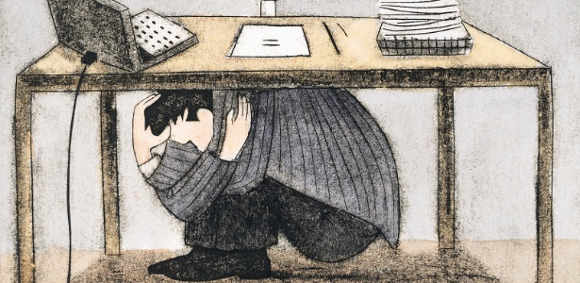
Nascimento da Psicodinâmica do Trabalho
Como não ficar louco?
X
TÉDIO
MEDO

Slide 4
Nascimento da Psicodinâmica do Trabalho
Guillant
Dejours
Medicina
Psiquiatria
Ciências Sociais
Psicologia
Conceitos
Trabalho Patogênico
Sujeito se padece
Psicodinâmica do Trabalho
Sujeito contribui com o aprfeiçoamento do poder ou sua destruição
NOME Psicopatologia
“pathos” - Sofrimento
Freud – “Psicopatologia da vida cotidiana“

Slide 5
O que ocorre com a psicopatologia do trabalho?
Psicopatologia do trabalho
Psicodinâmica do trabalho
Descompensações psiquiátricas
Conhecimento em:
Psiquiatria
Psicopatologia
Psicanálise
Psicodinâmica

Slide 6
Normalidade, Saúde, Patologia
OMS - definição de saúde
Primeira Tese (séc. XIX)
Patológico (visível) X Normal (invisível)
"A saúde é a vida no silêncio dos órgãos”, George Canguilhem
exemplo citado: homem morto em boa saúde
Segunda Tese
Normal – intervenção no patológico
Saúde Ideal | Normalidade (saúde vivenciada) | Doença descompensada

Slide 7
O Sofrimento, um conceito que evoluiu muito
Trabalho Patogênico
Parte criativa acaba
SOFRIMENTO
Nível de satisfação não aumenta mais
SOFRIMENTO
Doença
Próximo passo: sofrimento = criatividade
Prazer

Slide 8
Um corpo que é um Eu
Canguilhem
Inconsciência em relação ao próprio corpo
Psicodinâmica do trabalho
Eu sou meu corpo
Sofrimento é:
Experiência originária da própria vida
Impressão Subjetiva

Slide 9
A Racionalidade Pática
Tese da Centralidade do Trabalho
Agir Instrumental
Agir Estratégico
Agir Moral Prático
Agir Expressivo

Slide 10
Fontes
Livro O trabalho e a psique, Pascale Molinier
http://pepsic.bvsalud.org/scielo.php?pid=S1808-42812009000300005&script=sci_arttext
http://www.scielo.br/scielo.php?script=sci_arttext&pid=S1414-98931998000200003
http://pt.wikipedia.org/wiki/Jacques_Christophe_Dejours
http://pt.slideshare.net/candidaalves31/mba-2010-pensamento-de-christophe-dejours-1-feg-unesp1
http://pepsic.bvsalud.org/pdf/epp/v6n1/v6n1a02.pdf

